Slide 1
Problematika úvěrů

Slide 2
Základní pojmy
Úvěr
Úvěrující (věřitel) se zavazuje, že úvěrovanému (dlužiteli) poskytne na jeho požádání a v jeho prospěch peněžité prostředky v určité částce. Naopak úvěrovaný se zavazuje, že tyto prostředky vrátí v předem stanovené lhůtě a zaplatí za ně úrok.
Úrok
Úrok představuje odměnu za poskytnutí úvěru. Je vyjádřen v procentech na určité období - zpravidla jednoho roku (p.a. - per annum) z celkové částky úvěru.
Úmor
Úmor je splátka jistiny dluhu, tedy část splátky, o kterou se snižuje výše dlužné částky.

Slide 3
Úvěr
Úvěrem obecně je právo použít cizí peněžní prostředky pro vlastní potřebu s povinností je v určité lhůtě vrátit a zaplatit za toto právo odměnu (úrok).
Dělení úvěrů (výběr):
Podle zajištění:
úvěry nezajištěné
úvěry zajištěné – např. ručením (závazkem jiného člověka, že dluh zaplatí, pokud jej nezaplatí dlužník), zástavním právem k nemovitosti (tzv. hypotékou) či k jiné věci, zajišťovacím převodem práva či dohodou o srážkách ze mzdy či jiných příjmů.
Podle účelu použití úvěru:
na spotřebu (určené pro koupi spotřebního zboží, např. auta, televize, lednice, na dovolenou) – tzv. spotřebitelské úvěry regulované zákonem,
na bydlení
ostatní.
Podle délky trvání:
krátkodobé (splatné do 1 roku)
střednědobé (1 - 5 let)
dlouhodobé (nad 5 let)
Podle osoby věřitele:
bankovní úvěry (věřitelem je banka nebo družstevní záložna)
nebankovní úvěry
Podle osoby dlužníka:
spotřebitelské úvěry
úvěry poskytované osobám, které nejsou spotřebiteli

Slide 4
Umořování dluhu
Proces splácení úvěru dlužníkem věřiteli podle předem sjednaného umořovacího plánu.
Pojmy:
Úmor
Úrok
Anuita (splátka)
Formy
Umořování dluhu nestejnými splátkami
- většinou odvozeno od splácení úmoru – konstantní, rostoucí, klesající
Umořování dluhu stejnými splátkami (typické)

Slide 5
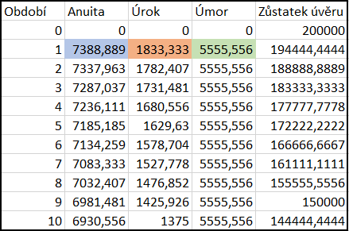
Umořování dluhu nestejnými splátkami - příklad
Spotřebitelský úvěr ve výši 200 000,- Kč na novou kuchyň. Délka trvání 3 roky, konstantní měsíční splátky úmoru, měsíční splátky úroku, úroková sazba 11% p.a.
Nejprve si spočteme úmor.
Dopočítáme úrok z předchozí hodnoty dluhu.
Vypočítáme anuitu součtem úmoru a úroku.
$$M=\frac{D}{n}= \frac{200000}{36},kde n je počet splátek.$$
$$I_{1}=D_{0}∗r=200000∗0,11/12$$
$$a_{1}=M+I_{1}=5556+1833,33$$

Slide 6
Umořování dluhu nestejnými splátkami - příklad
Spotřebitelský úvěr ve výši 200 000,- Kč na novou kuchyň. Délka trvání 3 roky, konstantní měsíční splátky úmoru, měsíční splátky úroku, úroková sazba 11% p.a.
Když bychom chtěli spočítat kolik zaplatíme celkem na úrocích:
Úrok tvoří v případě konstantního úmoru aritmetickou posloupnost, takže ji stačí sečíst.
Snadno dopočítáme d = -50,926.
Také dopočítáme $I_{36}=I_{I}+35∗d=1833,33+35∗\left(−50,926\right)=50,926.$
Nakonec sečteme celou posloupnost $S_{n}=\frac{36∗(1833,33+50,926)}{2}=33 916,67 Kč.$

Slide 7
Příklad Socrative 4
Sestavte umořovací plán dvouletého spotřebitelského úvěru, spláceného pomocí konstantního umořování dluhu, ve výši 45 000 Kč a úrokovou intenzitou 9 % p.a. Jaká bude výše 12. polhůtní měsíční splátky?

Slide 8
Umořování dluhu stejnými splátkami = PVA
= pravidelné výplaty (anuity) v pravidelných intervalech po určitou dobu za daných podmínek
= analogické k úvěru (důchod pro věřitele)
Polhůtní důchod, nechávám si vyplácet důchod na konci každého období, tzn. úročí se o období víc, a tedy pokud chci stanovit, kolik prostředků musím mít na účtu v čase 0, abych mohl vyplácet po počet období n důchod ve výši a, je současná hodnota nižší, než u předlhůtního důchodu (potřebuji méně):
Předlhůtní důchod, nechávám si vyplácet důchod na začátku každého období, o to vyšší je PVA (potřebuji více):
$PVA=a⋅\frac{1}{1+r}⋅\frac{1−{\left(\frac{1}{1+r}\right)}^{n}}{1−\left(\frac{1}{.1+r}\right)}\text{ = }a ×\frac{{1−(1+r)}^{−n}}{r}$
$PVA=a⋅\frac{1−{\left(\frac{1}{1+r}\right)}^{n}}{1−\left(\frac{1}{.1+r}\right)}=a ×\frac{{1−\left(1+r\right)}^{−n}}{r} ×\left(1+r\right)$
Kde PVA je současná hodnota anuity, P je výše anuitní platby, r je úroková míra, n je počet období.

Slide 9
Umořování dluhu stejnými splátkami - příklad
Jak určit výši splátky?
Vzorec pro výpočet polhůtního důchodu – to již známe ☺
Další postup obdobně jako v minulém příkladu.
Nejprve vyplníme splátky (jsou stejné).
Potom pro každé období spočítáme výši úroku ze stávající hodnoty dluhu.
Úmor potom získáme odečtením úroku od anuity.
„Novou“ výši stávajícího dluhu získáme odečtením úmoru od předchozího stavu dluhu.
$$PVA=a⋅\frac{1}{1+r}⋅\frac{1−{\left(\frac{1}{1+r}\right)}^{n}}{1−\left(\frac{1}{1+r}\right)}$$
→
$$a=PVA⋅\frac{r}{1−{\left(1+r\right)}^{−n}}$$

Slide 10
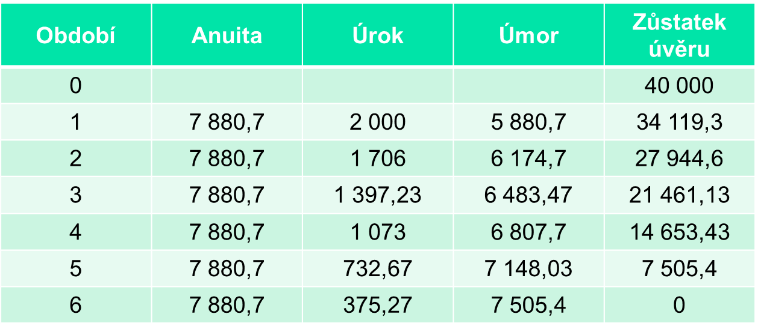
Umořování dluhu stejnými splátkami - příklad
Úvěr 40 000 Kč má být umořen polhůtními ročními anuitami za šest let při fixní úrokové sazbě 5 % p. a. Určete výši anuity a sestavte umořovací plán.
$$D=a_{1}⋅\frac{1−q^{n}}{1−q}$$
$$a =D^{1}⋅\frac{r}{1−q^{n}}$$
$$a =40000⋅\frac{0,05}{1−{\left(\frac{1}{1+0,05}\right)}^{6}}$$
$$I_{n}=D_{n−1}∗r$$
$$I_{1}=40000∗0,05$$
$$M_{n}=a−I_{n}$$
$$M_{1}=7880,7−2000$$
$$D_{1}=D_{0}− ???$$

Slide 11
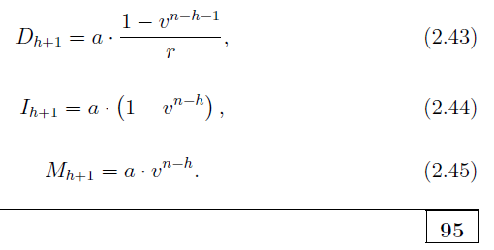
Vzorový příklad
Co kdybychom chtěli vypočítat třeba 4. řádek umořovacího plánu?
$$D_{3+1}=7880,7⋅\frac{1−{\left(\frac{1}{1+0,05}\right)}^{6−3−1}}{0,05}$$
$$I_{3+1}=7880,7⋅\left(1−{\left(\frac{1}{1+0,05}\right)}^{6−3}\right)$$
$$M_{3+1}=7880,7⋅{\left(\frac{1}{1+0,05}\right)}^{6−3}$$

Slide 12
Příklad Socrative 5
Rozhodli jste se ke koupi staršího bytu v Brně s dispozicí 3+1 o obytné ploše 70m2. Vyjednali jste cenu 5 500 000 Kč. Banka nabízí úvěr s LTV 80 %, úrokovou sazbou 1,99 % p.a., dobou splácení 30 let a dobou fixace 10 let. Jaká bude výše úvěru? Jaká bude výše konstantní měsíční splátky? Kolik jste zaplatili na úrocích ke konci fixace a kolik bude stávající dluh?

Slide 13
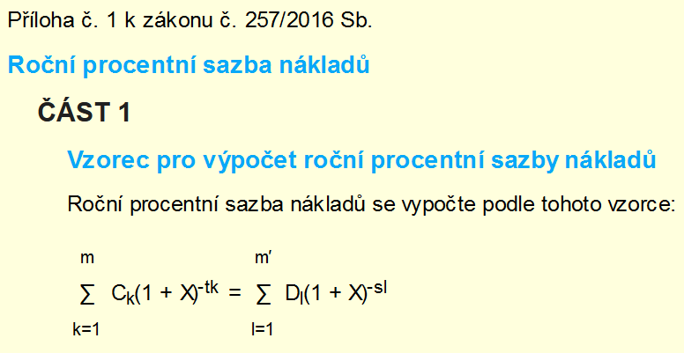
RPSN – Roční procentní sazba nákladů
Na rozdíl od úroku zahrnuje RPSN všechny náklady úvěru včetně všech dodatečných plateb a je vyjádřena jako roční procento z celkové výše úvěru. Je to tedy nejjednodušší pomůcka pro porovnání výhodnosti úvěru. Čím nižší RPSN, tím je úvěr „levnější”.
jedná se tedy o takové r, pro které platí následující rovnice:
m je počet poskytnutých půjček,
A_{i} je výše i-té poskytnuté půjčky,
t_{i} je doba (v letech a zlomcích roku ode dne 1. půjčky), kdy byla i-tá půjčka poskytnuta,
n je počet plateb,
B_{j} je výše j-té platby (splátky, poplatku atd.),
s_{j} doba (v letech a zlomcích roku ode dne 1. půjčky), kdy byl j-tý poplatek zaplacen.

Slide 14
RPSN
Kalkulátor RPSN je k dispozici např. na webových stránkách finančního arbitra.
http://www.finarbitr.cz/cs/informace-pro-verejnost/kalkulator-rpsn.html
Doporučujeme však používat plnohodnotný kalkulátor Evropské komise, dostupný ke stažení ze stejné stránky.

Slide 15
Vzorový příklad - RPSN
Půjčili jste si 20 000 Kč na 2 roky na koupi nového mobilního telefonu při měsíčním úročení a úrokové sazbě 12 % p.a. Úvěr je splatný měsíčními splátkami. Za zřízení úvěru jste zaplatili poplatek za poskytnutí úvěru 5 % z jeho výše a navíc je Vám účtován poplatek 500 Kč ročně za vedení úvěrového účtu. Jedná se o přímé poplatky (tzn. nepřičítají se k dluhu, ale platíte je nad rámec splátek). Vypočítejte RPSN tohoto úvěru.

Slide 16
Vzorový příklad RPSN - řešení
Nejprve si vypočítáme výši pravidelných splátek
D – 20000 Kč
r – 12 % p.a.
t – 2 roky
UO – 1M
PO – 1M
$$D=a∙\left(\frac{1}{1+r}\right)∙\frac{1−{\left(\frac{1}{1+r}\right)}^{24}}{1−\left(\frac{1}{1+r}\right)}$$
$$a=\frac{20000∙\frac{0,12}{12}}{1−{\left(\frac{1}{1+\frac{0,12}{12}}\right)}^{24}}$$
Poplatky se nepřičítají k dluhu, takže netřeba řešit ve výpočtu pravidelných splátek
$$a=941,47 Kč$$

Slide 17
Vzorový příklad RPSN - řešení
kde:
$$L−výše úvěru$$
$$F_{p} −pravidelný poplatek$$
$$F_{l} −jednorázový poplatek$$
Dále hledáme RPSN, které nám zajistí:
$$\sum{{PV}_{pozitivní CF}}=\sum{{PV}_{negativní CF}}$$
$$\frac{L}{{\left(1+rpsn\right)}^{0}}=\frac{a}{{\left(1+rpsn\right)}^{1}}+\frac{a}{{\left(1+rpsn\right)}^{2}}+…+\frac{a}{{\left(1+rpsn\right)}^{24}}+\frac{F_{p}}{{\left(1+rpsn\right)}^{12}}+\frac{F_{p}}{{\left(1+rpsn\right)}^{24}}+\frac{F_{l}}{{\left(1+rpsn\right)}^{0}}$$
čerpaný úvěr
splátky
pravidelné poplatky
1ráz poplatek
Splátky a pravidelné poplatky tvoří geometrickou posloupnost
$$\frac{L}{{\left(1+rpsn\right)}^{0}}=a∙\left(\frac{1}{1+rpsn}\right)∙\frac{1−{\left(\frac{1}{1+rpsn}\right)}^{24}}{1−\left(\frac{1}{1+rpsn}\right)}+F_{p}∙{\left(\frac{1}{1+rpsn}\right)}^{12}∙\frac{1−{\left(\frac{1}{1+rpsn}\right)}^{24}}{1−{\left(\frac{1}{1+rpsn}\right)}^{12}}+\frac{F_{l}}{{\left(1+rpsn\right)}^{0}}$$

Slide 18
Vzorový příklad RPSN - řešení
Tento konkrétní pravidelný poplatek (2x500kč) bychom samozřejmě nemuseli řešit geometrickou řadou, ale při delších úvěrech už by to bylo vhodné.
Po dosazení dostáváme
$$20000=941,47∙\left(\frac{1}{1+rpsn}\right)∙\frac{1−{\left(\frac{1}{1+rpsn}\right)}^{24}}{1−\left(\frac{1}{1+rpsn}\right)}+500∙{\left(\frac{1}{1+rpsn}\right)}^{12}∙\frac{1−{\left(\frac{1}{1+rpsn}\right)}^{24}}{1−{\left(\frac{1}{1+rpsn}\right)}^{12}}+20000∙0,05$$
Pro určení RPSN můžeme postupovat metodou pokus-omyl, využít matematický aparát nebo využít funkci Solver (řešitel) v excelu.

Slide 19
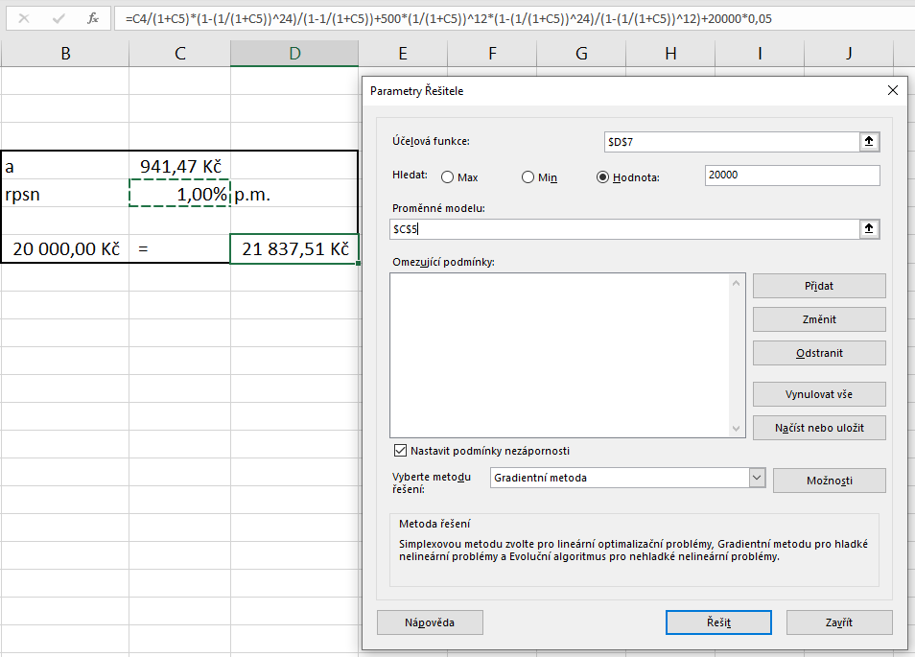
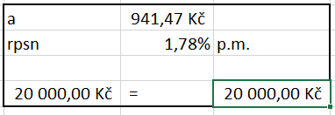
Vzorový příklad RPSN - řešení
Tímto jsme vypočítali měsíční sazbu. RPSN však představuje efektivní úrokovou sazbu, proto:
$$RPSN={\left(1+0,0178\right)}^{12}−1$$
$$RPSN=23,52 \%$$

Slide 20
Příklad Socrative 8
Přes všechna doporučení nebrat si spotřebitelský úvěr na zbytné předměty, jste se přeci jen rozhodli zakoupit nejmodernější televizi a využili lákavé nabídky čtyřletého úvěru se sazbou 7 % p.a. s měsíční splátkou 5 986,56 Kč a měsíčním úrokovacím obdobím. Financující subjekt však navíc účtuje poplatek za sjednání úvěru ve výši 5 000 Kč a dále pojištění povinnosti splácet ve výši 600 Kč, které je splatné vždy po 3 měsících. Jedná se o přímé náklady (tzn. nepřičítají se k dluhu, ale platíte je nad rámec splátek). Jaké je RPSN tohoto úvěru?

Slide 21
Děkuji za aktivní účast v případě dotazů piště ☺

